Slide 2
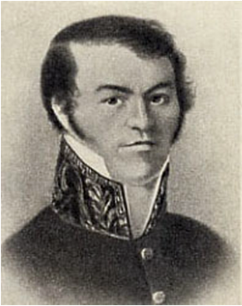
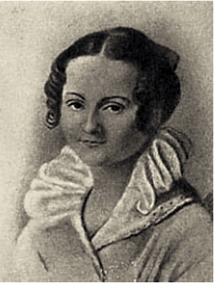
Фёдор Михайлович Достоевский родился 11 ноября 1821 года в Москве.
Отцом будущего писателя был отставной военный лекарь Михаил Андреевич, участник Отечественной войны 1812 года, а матерью Мария Фёдоровна – из купеческой семьи.
Квартира их находилась во флигеле больницы.
Картины неустроенности, нищеты, болезней, преждевременных смертей определили первые впечатления чуткого ребенка.
Отец был человеком строгим, но была добрая и ласковая мама и ещё няня, взятая из московских мещанок по найму, звали которую Алёна Фроловна. Достоевский вспоминал её с такой же нежностью, как Пушкин вспоминал Арину Родионовну.
Отец писателя – М.А. Достоевский, мать – М.Ф. Достоевская (Нечаева)

Slide 3
Из семи детей выжили только двое – Федор и старший брат Михаил. Всю жизнь два старших брата оставались самыми близкими людьми.
По вечерам в семье проходили литературные чтения. В доме родителей читали вслух «Историю Государства Российского» Н. М. Карамзина, произведения Г. Р. Державина, В. А. Жуковского, А. С. Пушкина.
Младший брат Фёдора Михайловича Андрей Михайлович, писал что «брат Федя более читал сочинения исторические, серьёзные, а также попадавшиеся романы. Брат же Михаил любил поэзию и сам пописывал стихи... Но на Пушкине они мирились, и оба, кажется, тогда чуть не всего знали наизусть…».
С 1832 семья ежегодно проводила лето в купленном отцом селе Даровое (Тульской губернии). Встречи и разговоры с мужиками навсегда отложились в памяти Достоевского и служили в дальнейшем творческим материалом.
В 1832 Достоевский и его старший брат Михаил (см. Достоевский М. М.) начали заниматься с приходившими в дом учителями, с 1833 обучались в пансионе Н. И. Драшусова (Сушара), затем в пансионе Л. И. Чермака. Атмосфера учебных заведений и оторванность от семьи вызывали у Достоевского болезненную реакцию. Вместе с тем годы учебы отмечены пробудившейся страстью к чтению.

Slide 4
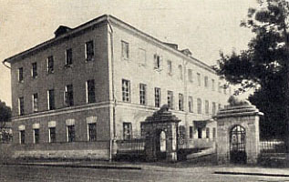
Когда Достоевскому было 16 лет, его мать умерла от чахотки, и отец отправил сыновей в пансион в Петербурге.
1837 год стал важной датой для Достоевского. Это год смерти его матери, год смерти Пушкина, год переезда в Петербург и поступления в Главное инженерное училище (ныне Военный инженерно-технический университет), благодаря чему он получил не только качественное инженерное образование, но и возможность продолжения культурного развития.
Гибель Александра Сергеевича юным Федей была воспринята как личное горе. Андрей Михайлович писал: «брат Федя в разговорах со старшим братом несколько раз повторял, что ежели бы у нас не было семейного траура, то он просил бы позволения отца носить траур по Пушкину».
Фасад главного здания бывшей Мариинской больницы для бедных. Ныне здесь Музей-квартира Ф.М.Достоевского
Главное инженерное училище (Инженерный замок)

Slide 5
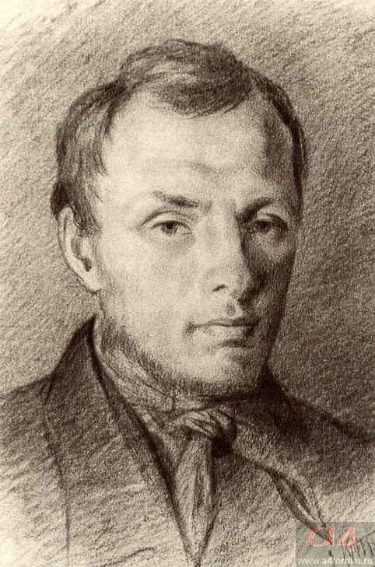
В период его учебы крепостные крестьяне убивают отца Достоевского. Впоследствии он отказывается от наследственных прав на это имение.
Училище Достоевский закончил в 1843 году со званием военного инженера и поступил на службу в корпус при Санкт-Петербургской инженерной команде.
Достоевский участвовал в работе кружка Белинского. Он впервые перевёл и издал «Евгению Гранде» Бальзака (1843).
Год спустя вышло в свет его первое произведение «Бедные люди», и он сразу стал знаменитым. В. Г. Белинский высоко оценил это произведение.
Роман отличался гуманными настроениями и этим произвел сильное впечатление. На читателя. Достоевский точно, реалистично описывает петербургский быт. Его герои не великосветские дамы и господа, а простые чиновники и обыватели.
Ф.М. Достоевский. Рисунок К. Трутковского. 1847

Slide 6
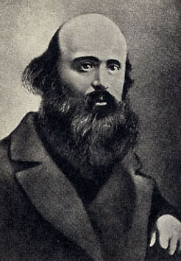
Вскоре Ф. М. Достоевский входит в кружок М. В. Буташевича-Петрашевского. На общедоступных встречах на квартире Буташевича-Петрашевского обсуждались вопросы освобождения крестьян от крепостного права.
О кружке проведало правительство, и 23 апреля 1849 года Достоевский и другие члены кружка были арестованы и заточены в Петропавловскую крепость.
Во время которого обвинённый писатель отрицал все предъявленные ему обвинения. Он не выдал никого из своих товарищей, ссылаясь на свою неосведомлённость. Но военный суд признал Достоевского виновным и приговорил к смертной казни.
Но лично император Николай I добавил: «Объявить о помиловании лишь в ту минуту, когда всё будет готово к исполнению казни». Инсценировка смертной казни состоялась 22 декабря 1849 года.
Смертная казнь была заменена четырьмя годами каторжных работ с лишением «всех прав состояния» и последующей сдачей в солдаты.
М.В. Буташевич-Петрашевский

Slide 7
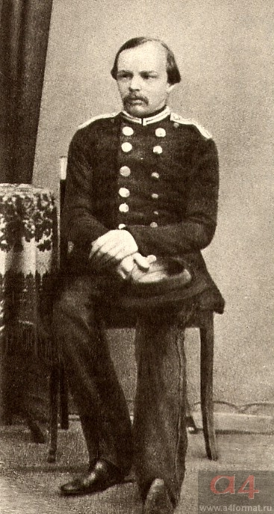
Следующие четыре года Достоевский провёл на каторге в Омске.
Пережитые душевные потрясения, тоска и одиночество, «суд над собой», «строгий пересмотр прежней жизни», сложная гамма чувств от отчаяния до веры в скорое осуществление высокого призвания, — весь этот душевный опыт острожных лет стал биографической основой «Записок из Мертвого дома» (1860-1862), трагической исповедальной книги, поразившей уже современников мужеством и силой духа писателя.
В 1854 году Достоевский был освобождён и отправлен рядовым в Семипалатинск. На улучшение социального статуса, даже в положении рядового, влиял факт наличия у него образования, полученного в Высшем инженерном учебном заведении.
В 1855 году был произведен в унтер-офицеры, в 1856 в прапорщики. В следующем году ему было возвращено дворянство и право печататься.
В Семипалатинске Достоевский познакомился со своей первой женой Марией Дмитриевной Исаевой.
Ф.М. Достоевский в форме унтер-офицера. Фото 1858

Slide 8
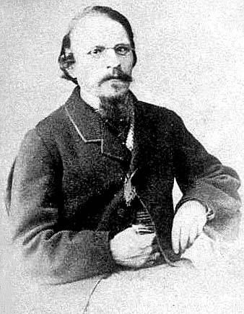
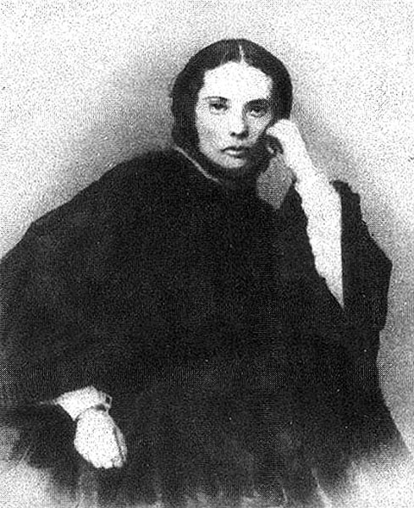
В 1859 Достоевский вышел в отставку и получил разрешение жить в Твери.
В конце года он переехал в Петербург и совместно с братом Михаилом стал издавать журналы «Время», затем «Эпоха», сочетая огромную редакторскую работу с авторской: писал публицистические и литературно-критические статьи, полемические заметки, художественные произведения.
На страницах журнала «Время», стремясь укрепить его репутацию, Достоевский печатал свой роман «Униженные и оскорбленные», само название которого воспринималось критикой того времени как символ всего творчества писателя.
В апреле 1863 года журнал «Время» был закрыт цензурой. С самого открытия политика издания отличалась независимостью, и это не очень нравилось властям.
М.М. Достоевский. Мария Дмитриевна Исаева. Фото 50-х гг. XIX в.

Slide 9
В новом журнале Ф.М. Достоевский публикует роман «Записки из подполья». Многие литературные критики называют это произведение прологом к зрелому романному творчеству.
В 1863 году Достоевский совершил поездку за границу, где познакомился с молодой эмансипированной особой Апполинарией Прокофьевной Сусловой. Их сложные отношения, а также азартная игра в рулетку в Баден-Бадене дали материал для романа «Игрок» (1866).
В 1864 году умерла Мария Дмитриевна, а 22 июля того же года умер от болезни брат Михаил. Для Фёдора Михайловича это был тяжёлый удар. Все основные заботы, связанные с «Эпохой» свалились на его плечи и в феврале 1866 года издание вынуждено было закрыться.
В безвыходном материальном положении Достоевский написал главы «Преступления и наказания», посылая их М.Н. Каткову прямо в журнальный набор консервативного «Русского вестника», где они печатались из номера в номер.
Титульные листы журналов «Время» и «Эпоха», издаваемых М.М. Достоевским.

Slide 10
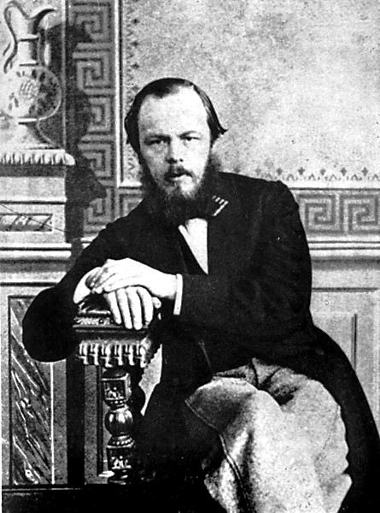
Также Достоевский был вынужден заключить с книгоиздателем Стелловским кабальный договор, по которому Достоевский обязывался до 1 ноября 1866 года написать новый роман для готовившегося к печати собрания своих сочинений. В случае невыполнения этого пункта договора писатель на девять лет терял право собственности на все свои сочинения.
Но работать параллельно над вторым романом уже не оставалось физических сил. И когда оставался месяц, он по совету друзей нанимает стенографистку Анну Григорьевну Сниткину и за 28 дней продиктовал ей роман «Игрок» . Психологию и тактику игрока в рулетку Достоевский знал как никто другой. В октябре 1866 года за двадцать один день был написан и 25 числа закончен роман «Игрок».
Ф.М. Достоевский. Фото 1863 г.

Slide 11
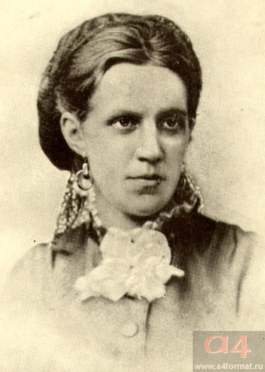
В 1866 году Достоевский продиктовал своей новой стенографистке роман «Преступление и наказание», который был полностью завершён в следующем году.
Герой романа Родион Раскольников – талантливый, мыслящий человек – поставлен лицом к лицу со всей несправедливостью и грязью тех общественных отношений, которые определяются властью денег, обрекают на страдание и гибель честных и благородных людей.
Зимой 1867 года Достоевский женился на Анне Григорьевне, и, по воспоминаниям Н.Н.Страхова, «новая женитьба скоро доставила ему в полной мере то семейное счастье, которого он так желал».
Анна Григорьевна вспоминала:
«Фёдор Михайлович в первые недели нашей брачной жизни, гуляя со мной, завёл меня во двор одного дома и показал камень, под который его Раскольников спрятал украденные у старухи вещи».
Анна Григорьевна Сниткина (Достоевская). Фото 1867 года.

Slide 12
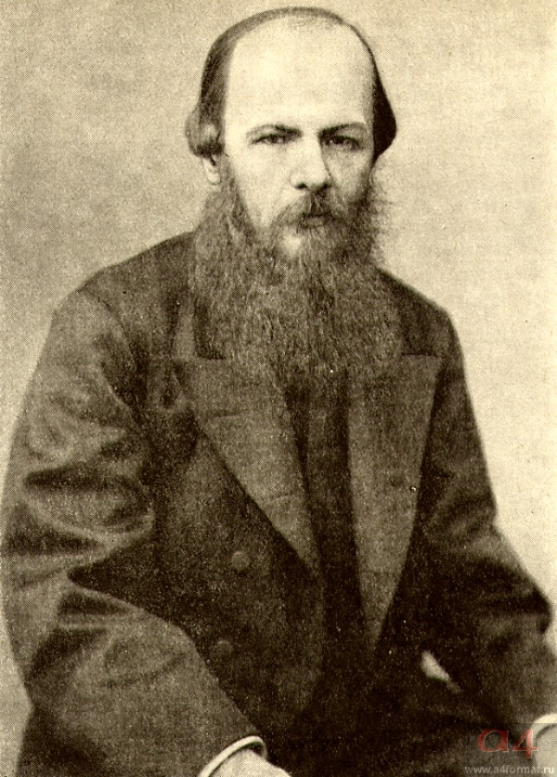
Роман «Преступление и наказание» был хорошо оплачен Катковым, и писатель с женой уехали за границу.
С 1867 по 1871 годы они попеременно жили в Дрездене, Берлине, Базеле, Женеве и Флоренции.
В 1868 году вышел роман «Идиот», задачу которого Достоевский видел в «изображении положительно прекрасного человека». Идеальный герой князь Мышкин, олицетворяющий собой прощение и милосердие, не выдерживает столкновения с ненавистью, злобой, грехом и погружается в безумие.
По возвращении в Петербург у них родились сыновья Фёдор и Алексей. Начался самый светлый период в жизни писателя – любимая и любящая семья, добрая и мудрая жена, взявшая в свои руки все экономические вопросы деятельности писателя. Достоевский навсегда бросил рулетку.
Ф.М. Достоевский. Фото 1872

Slide 13
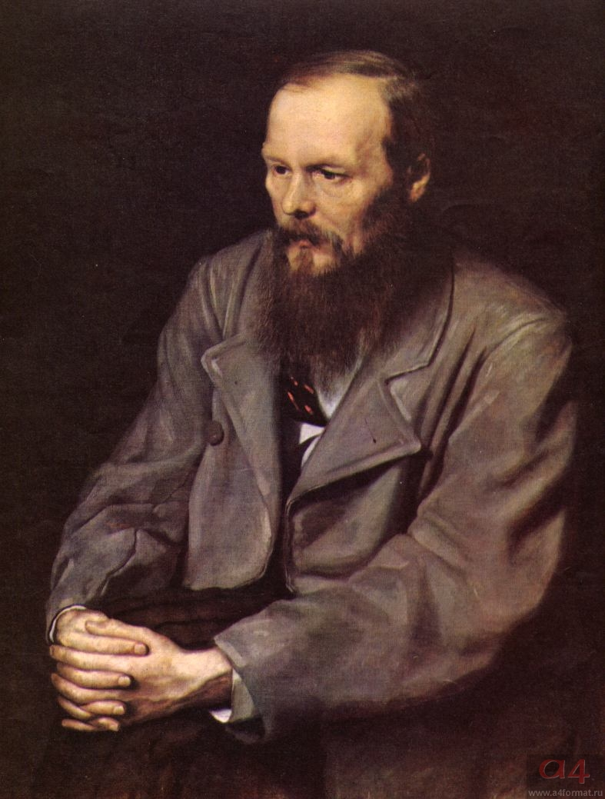
С 1872 по 1878 годы писатель прожил в городе Старая Русса Новгородской губернии. Эти годы жизни были очень плодотворными.
В 1871 году Достоевский пишет роман «Бесы», в котором «бесы» — это анархисты, идеи которых всё чаще стали проникать в Российскую действительность.
В 1873 году Фёдор Михайлович становится редактором журнала «Гражданин», где в рамках цикла «Дневник писателя» публикует серию фельетонов, очерков, полемических заметок и страстных публицистических заметок на злобу дня.
Здесь же, в Старой Руссе, писатель пишет роман «Подросток» и первые главы «Братьев Карамазовых».
Это результат длительных размышлений автора над многими проблемами, а многие идеи, характеры, эпизоды романа либо подготовлены предшествующими произведениями писателя, либо возникли в его творческом воображении задолго до начала работы.
Ф.М. Достоевский. Художник В.Г. Перов. 1872

Slide 14
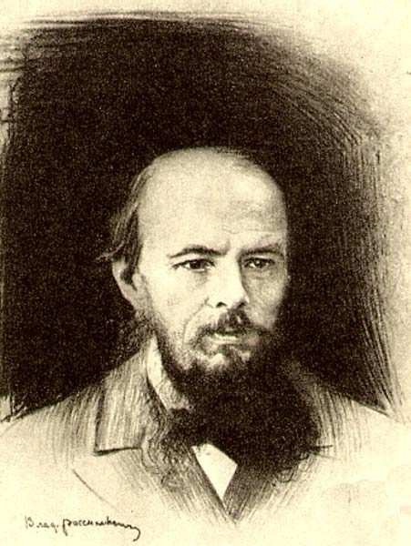
В последние несколько лет жизни два события стали особо значимыми для Достоевского.
В 1878 году император Александр II пригласил к себе писателя, чтобы представить его своей семье, и в 1880 году, всего лишь за год до смерти, Достоевский произнёс знаменитую речь на открытии памятника Пушкину в Москве.
Эта речь оказалась завещанием писателя. Полный творческих планов, собираясь писать вторую часть «Братьев Карамазовых» и издавать «Дневник писателя»,
9 февраля 1881 года Федор Михайлович Достоевский внезапно скончался.
Ф.М. Достоевский. Художник В. Россинский

